Slide 1
VNC-Proxy - NAT

Slide 2
Vnc Server
Η εγκατάσταση ενός διακομιστή, τις περισσότερες φορές, δεν περιλαμβάνει την εγκατάσταση γραφικού περιβάλλοντος.
Μερικές φορές όμως θέλουμε να έχουμε τη δυνατότητα να συνδεθούμε απομακρυσμένα στο διακομιστή μας σε ένα γραφικό περιβάλλον.
Για αυτό το λόγο θα εγκαταστήσουμε ένα μινιμαλιστικό γραφικό περιβάλλον στο διακομιστή μας, καθώς επίσης και το λογισμικό tightvnc το οποίο μας επιτρέπει να συνδεόμαστε απομακρυσμένα στο διακομιστή για να τον χρησιμοποιήσουμε μέσω γραφικού περιβάλλοντος.
Η εντολή που θα πληκτρολογήσουμε για την εγκατάσταση είναι sudo apt-get install install xfce4 xfce4-goodies tightvncserver

Slide 3
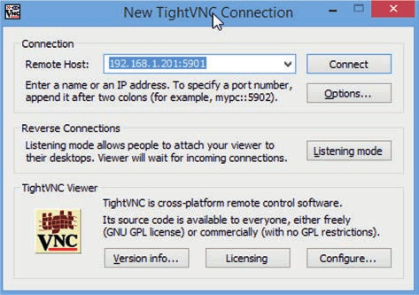
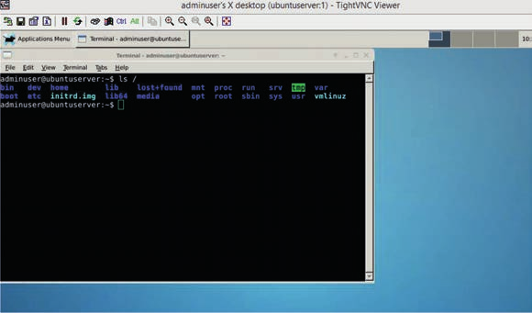

Slide 4
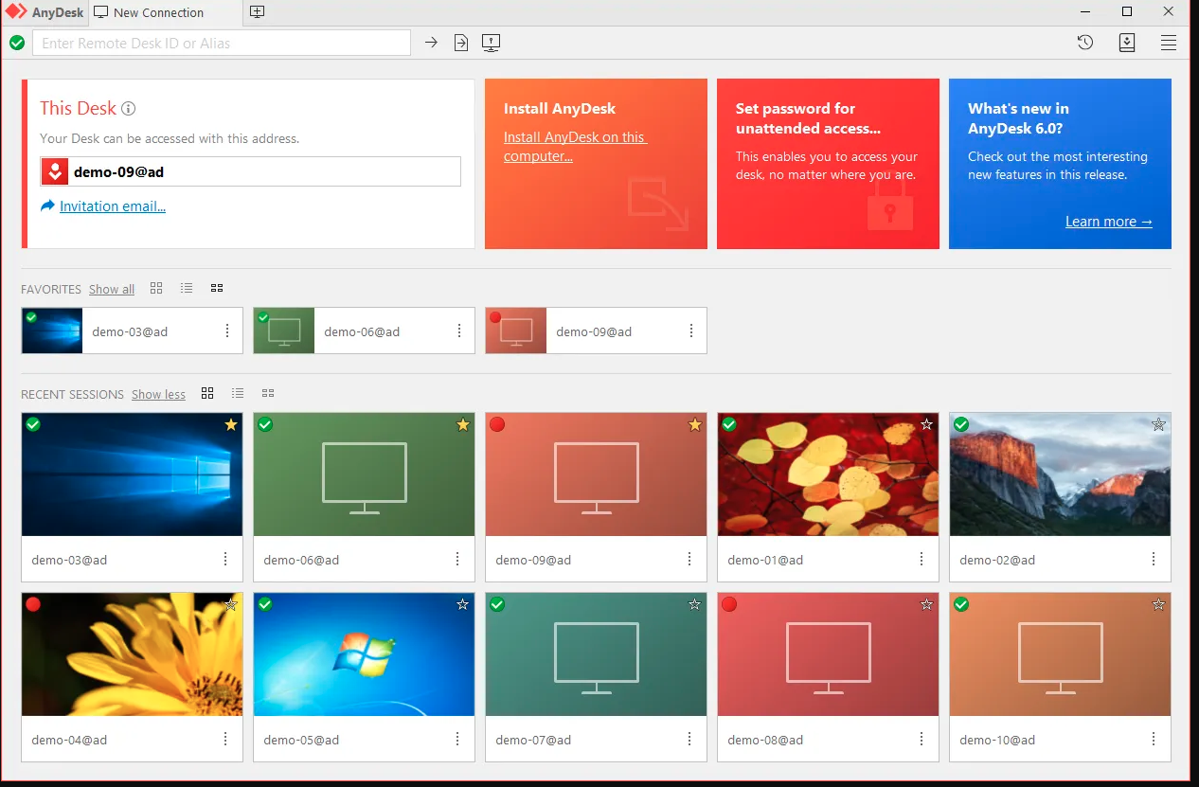
Επίδειξη anydesk

Slide 5
Εργαστηριακή Άσκηση Anydesk

Slide 6
7.6 Εγκατάσταση και ρύθμιση διακομιστή διαμεσολάβησης (Proxy Server)
Ο διακομιστής διαμεσολάβησης είναι ένα λογισμικό το οποίο επιταχύνει την πρόσβαση σε ιστοσελίδες του Διαδικτύου.
Η λειτουργία του βασίζεται στην ύπαρξη ενός προσωρινού αποθηκευτικού χώρου, στον οποία γίνεται αποθήκευση των ιστοσελίδων που έχουν ανακτηθεί πρόσφατα από άλλους χρήστες.
Έτσι, αν κάποιος άλλος χρήστης ζητήσει μια ιστοσελίδα που βρίσκεται στην προσωρινή μνήμη, ο διακομιστής διαμεσολάβησης θα τον εξυπηρετήσει και δεν θα χρειαστεί να κατέβει η ιστοσελίδα από το Διαδίκτυο. (caching)

Slide 7
7.6 Εγκατάσταση και ρύθμιση διακομιστή διαμεσολάβησης (Proxy Server)
Ο διακομιστής διαμεσολάβησης μπορεί να παίξει και το ρόλο του φίλτρου διευθύνσεων Διαδικτύου.
Πιο συγκεκριμένα, με κατάλληλες ρυθμίσεις μπορούμε να περιορίσουμε την πρόσβασ σε ορισμένες ιστοσελίδες ή και δίκτυα
sudo apt-get install squid3.

Slide 8
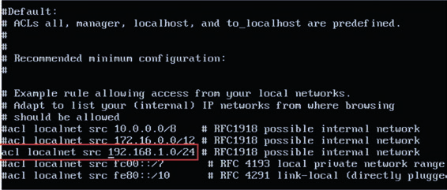
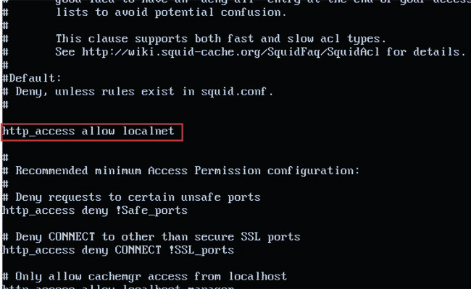

Slide 9
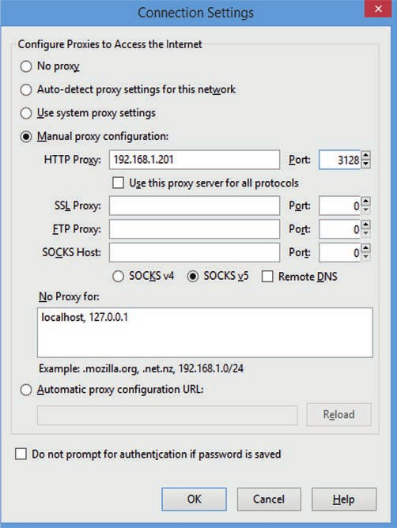
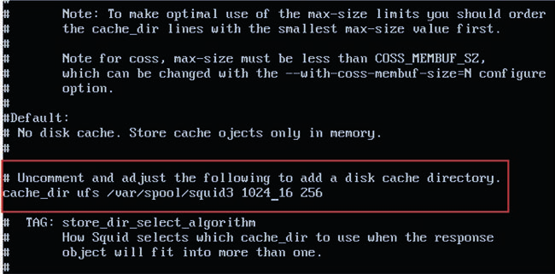

Slide 10
Επίδειξη privoxy

Slide 11
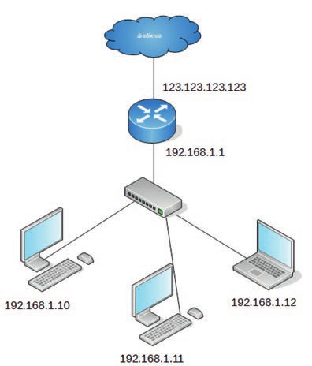
7.6.1 Προώθηση θύρας (Port Forward)
Κάθε ένας δρομολογητής έχει μια εξωτερική διεύθυνση ΙΡ την οποία παίρνει από τον πάροχο υπηρεσιών Διαδικτύου (ISP – Internet Service Provider)
Mια εσωτερική την οποία αποδίδει ο κατασκευαστής του δρομολογητή.
Η εξωτερική ΙΡ χρησιμοποιείται για την αλληλεπίδραση με άλλους υπολογιστές που βρίσκονται συνδεδεμένοι στο Διαδίκτυο
H εσωτερική διεύθυνση χρησιμοποιείται για την επικοινωνία με τους υπολογιστές του εσωτερικού δικτύου που ανήκει ο δρομολογητής.

Slide 12
7.6.1 Προώθηση θύρας (Port Forward)
Ο δρομολογητής αναλαμβάνει να διεκπεραιώσει την αποστολή και λήψη δεδομένων από τους υπολογιστές του εσωτερικού δικτύου προς το Διαδίκτυο.
Πρακτικά, όταν ένας υπολογιστής από το εσωτερικό δίκτυο ζητήσει μια ιστοσελίδα, τότε ο δρομολογητής αναλαμβάνει να στείλει το ανάλογο αίτημα στον απομακρυσμένο υπολογιστή και αφού λάβει την απάντησή του να την προωθήσει στον υπολογιστή του εσωτερικού δικτύου.
Η αποστολή των δεδομένων στο σωστό υπολογιστή του εσωτερικού δικτύου πραγματοποιείται εύκολα από τη στιγμή που έχει μια μοναδική εσωτερική διεύθυνση ΙΡ.

Slide 13
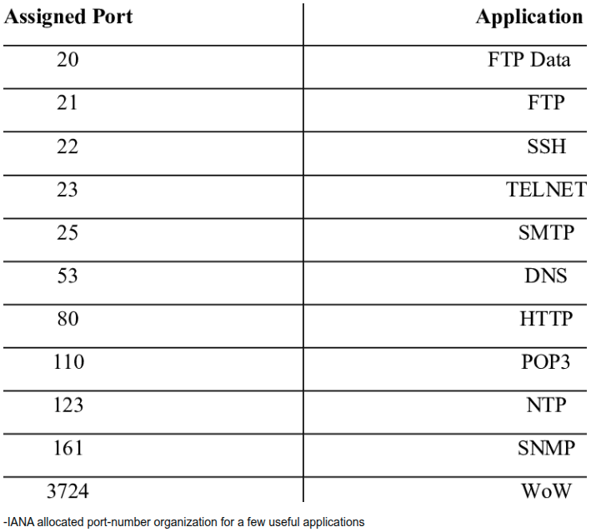
Ports
Η παραπάνω διαδικασία αποστολής και λήψης δεδομένων από το δρομολογητή υποβοηθείται από την έννοια της θύρας.
Κάθε φορά που πραγματοποιείται ανάκτηση μια ιστοσελίδας τα δεδομένα μεταφέρονται μέσω της θύρας 80 ή στην περίπτωση της σύνδεσης με SSH τα δεδομέναμεταφέρονται μέσω της θύρας 22.
Η θύρα δεν είναι υλικό, αλλά μια έννοια που προσδιορίζει μια υπηρεσία.
Ο οργανισμός IANA (Internet Assigned Numbers Authority) έχει ορίσει μια λίστα, στην οποία καθορίζεται η υπηρεσία που παρέχει κάθε μια θύρα από το 0 μέχρι το 1024.

Slide 14
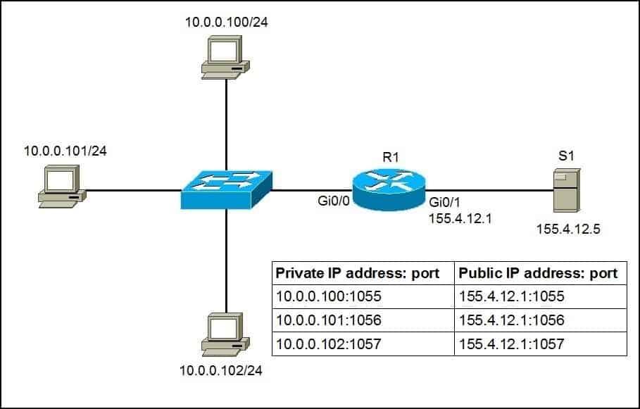
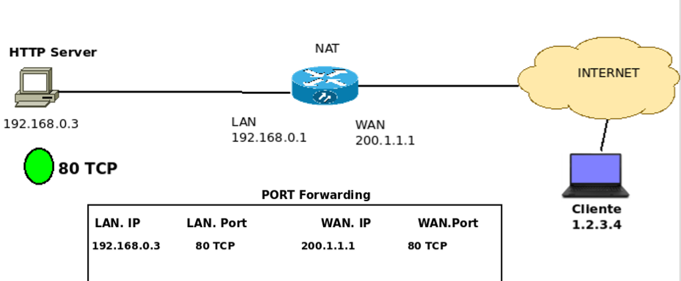
NAT/PAT
Αν ένας υπολογιστής που βρίσκεται στο Διαδίκτυο προσπαθήσει να προσπελάσει ένα στοιχείο που βρίσκεται σε υπολογιστή στο εσωτερικό δίκτυο, η αίτηση δεν θα ικανοποιηθεί γιατί ο δρομολογητής δεν ξέρει σε ποιον υπολογιστή απευθύνεται η αίτηση.
Mε την τεχνική προώθησης θύρας, έχουμε τη δυνατότητα να ορίσουμε από το διαχειριστικό περιβάλλον του δρομολογητή να προωθεί σε συγκεκριμένη διεύθυνση του εσωτερικού δικτύου όλα τα πακέτα μιας υπηρεσίας.
Η υπηρεσία αναγνωρίζεται από τον αριθμό της θύρας.

Slide 15
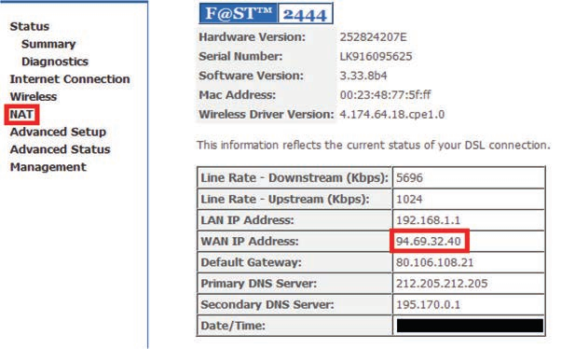
Ρύθμιση ΝΑΤ/PAT
Ανοίγουμε έναν φυλλομετρητή και εισάγουμε στη γραμμή διευθύνσεων την εσωτερική διεύθυνση του δρομολογητή (πιθανόν 192.168.1.1)

Slide 16
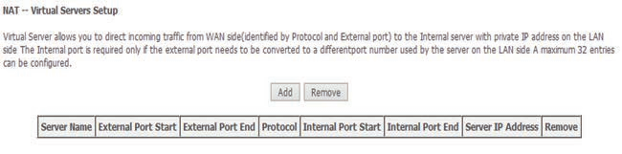
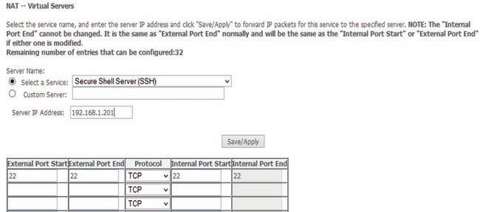
Ρύθμιση ΝΑΤ για SSH

Slide 17
